Slide 1
Environmentálny monitoring a mapovanie zmien pomocou 3D laserového skenovania
Mgr. Jozef Fábry
Školiteľ: doc. RNDr. Eva Mičietová, PhD.

Slide 2
Názov projektu:
Strategický výskum v oblasti testovania systémov pre rôzne stupne autonómnej jazdy a ich kompatibilita s cestnou a komunikačnou infraštruktúrou Slovenskej Republiky
Naša úloha:
Sprístupnenie výsledkov mapovania, integrovanej databázy a identifikovateľných aktuálnych dopravných rizík
Kľúčové slová: GIS, lidar, environmental monitoring, WLC

Slide 3
Ciele
Mapovanie
Pokročilé metódy zberu dát pomocou pozemného 3D skenera a panoramatických snímok
Mapovanie environmentálnych faktorov ovplyvňujúcich bezpečnosť premávky
Tvorba databázy
Environmentálne faktory(teplota, vlhkosť, zrážky,...)
Iné faktory(výškový model, štruktúrne parametre, povrch a stav vozovky,...)
Rozhodovacie úlohy
Modelovanie a identifikácia dopravného rizika(šmyk,...)

Slide 4
Postup riešenia
Použitý skener
Faro Focus 360
Výber úseku cesty kde sa uskutoční viacero meraní
Po ukončených skenovaniach získame polohovo priradené bodové polia
Bodové polia integrujeme do jedného údajového modelu

Slide 5
Postup riešenia
Z integrovaného modelu odvodíme výškový model, štruktúrne parametre,...
Z panoramatických snímok určíme polohu dopravných značiek, obmedzení,...
Pomocou rozhodovacích úloh budeme identifikovať dopravné riziká
Vlhkosť + sklon + teplota + rýchlosť = náchylnosť na šmyk
Zlá viditeľnosť + rýchlosť + vlhkosť + teplota = pravdepodobnosť nehody
Notes:
Z bodového poľa – strojová interpretácia
Z panoramatických snímok – vizuálna interpretácia

Slide 6
Postup riešenia – rozhodovacia úloha
Rozhodnutie
Kritérium
Faktor
Zväčšuje alebo zmenšuje vhodnosť určitej alternatívy
Obmedzenie
Limity faktorov

Slide 7
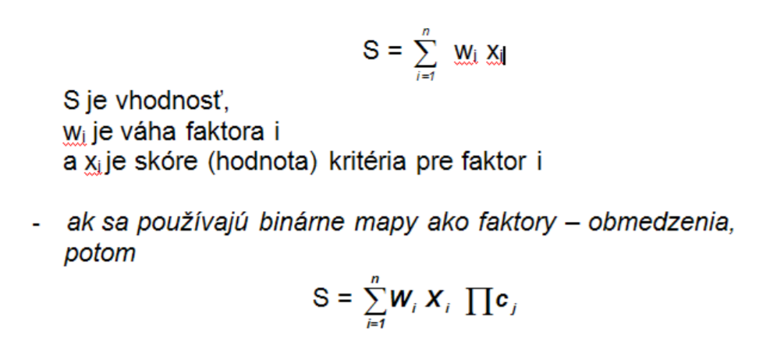
Postup riešenia – rozhodovacia úloha
Vážená lineárna kombinácia (WLC)
Stanovenie kritérii
Napr. sklon, teplota, ...
Faktory štandardizujeme metódou fuzzy
Reklasifikujeme raster na hodnoty 0-255

Slide 8
Výsledky
Databázový údajový model cestnej siete doplnený o výsledky z rozhodovacích úloh
Model bude vstupovať do optimalizácie rozhodovania autonómnych áut
Notes:
Výsledkom bude databáza dopravného rizika

Slide 9
Výsledky
Originalita a prínos
Databázový údajový model, ktorý obsahuje environmentálne faktory ovplyvňujúce premávku
Modelovanie dopravného rizika na základe environmentálnych faktorov
Rozšírenie cestnej databázy o dosiahnuté výsledky

Slide 10
literatúra
GISGeography. Anatomy of Autonomous Vehicles: Is GIS Really Under the Hood of Self-Driving Cars?. 2018. [online]. [cit. 2018-12-20]. Dostupné na: https://gisgeography.com/autonomous-vehicles-gis-self-driving-cars/
USCDornsife. Self-Driving Cars and the Role of GIS in Transportation‘s Future. 2018b. [online]. [cit. 2018-12-20]. Dostupné na: https://gis.usc.edu/blog/self-driving-cars-and-the-role-of-gis-in-future-transportation/
LAMON. P., et.al. Mapping with an Antonomous Car. 2006. [online]. [cit. 2018-12-20]. Dostupné na: https://www.researchgate.net/publication/250239696_Mapping_with_an_Autonomous_Car
Lim. Kyung-Il., et.al. Development of an Intelligent Cruise Control using Path Planning based on a GIS. 2015. [online]. [cit. 2019-01-9]. Dostupné na: http://koreascience.or.kr/article/JAKO201512841570975.page
Barrile. V., et.al. MMS and GIS for Self-driving Car and Road Management. 2017. [online]. [cit. 2019-01-09]. Dostupné na: https://link.springer.com/chapter/10.1007%2F978-3-319-62401-3_6
Barsi. A., et.al. Creating OpenCRG Road Surface Model from Terrestrial Laser Scanning Data for Autonomous Vehicles. 2018. [online]. [cit. 2019-01-09]. Dostupné na: https://link.springer.com/chapter/10.1007%2F978-3-319-75677-6_30

